Slide 1
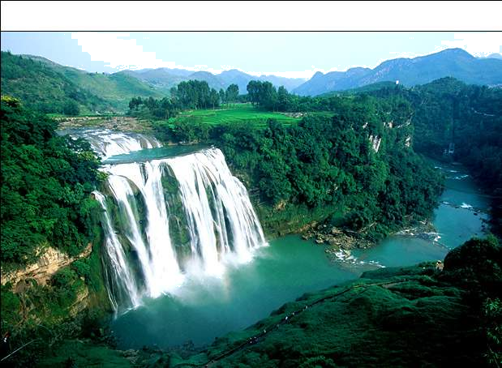
黄果树瀑布
第二课时

Slide 2

瀑 布
叶圣陶
还没看见它，
先听见它的声音，
好像叠叠的浪涌上岸滩，
又像阵阵的风吹过松林。
山路忽然一转，
啊！望见了它的全身！
这般景象没法比喻，
千丈青山衬着一道白银。
站在它脚下仰望，
好伟大呀，一座珍珠的屏！
时时来一阵风，
把它吹得如烟，如雾，如尘。

Slide 3
回 顾
1.本文主要写了什么？
文章生动地描写了黄果树瀑布的壮美景色。
2.作者着重描写了哪几项内容？
黄果树瀑布的形态和声响。

Slide 4
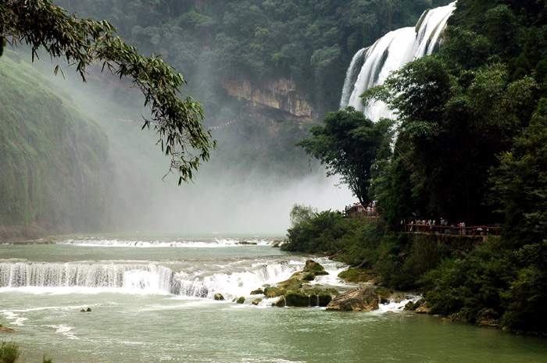
自由读课文思考：
作者写了黄果树
瀑布的哪些方面？
声音、形态、气势

Slide 5
浏览全文，思考作者对黄果树
瀑布的认识有哪些变化?请在课文
中找出相关词句。

Slide 6
不激动 无聊 震撼了 复活了 赞美
文章采用先抑后扬的写法，通过前后的
对比，赞美了黄果树瀑布的雄伟，壮丽。

Slide 7
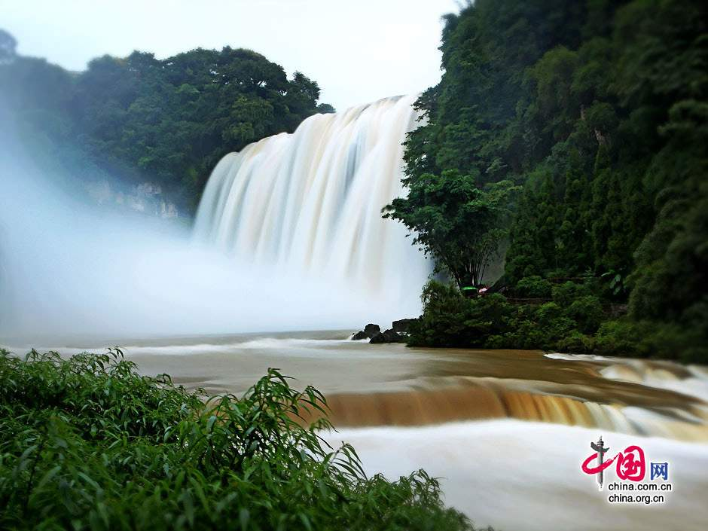
精 读 课 文
1.细读第一自然段。
黄果树瀑布，真是一部大自然的杰作！

Slide 8
2.为什么作者把黄果树瀑布称作“大自然的杰作”？这一段在全文中起什么作用？
因为黄果树瀑布实在太壮观、太美丽了，所以作者要把它称为“大自然的杰作”。
这一自然段总述全文，起到带动全局的作用。

Slide 9
读第二自然段
刚进入黄果树风景区，我们便听到哗哗的声音从远处飘来，就像是微风拂过树梢，渐近渐响，最后像潮水般涌上来，盖过了人喧马嘶，天地间只存下一片喧嚣的水声了。

Slide 10
第 二 自 然 段
1.读了这一自然段，你感受到了什么？通过那些句子感受到的？
感受到瀑布的声音大，水势凶猛。
从“就像是微风拂过树梢，渐近渐响，最后
像潮水般涌过来，盖过了人喧马嘶。天地间就只
存下一片喧嚣的水声了。”这两个比喻句感受到
的。
“从远处飘来”“拂过树梢”给人以轻柔、灵动的感觉。一进入黄果树风景区，人们就感到天地间只有瀑布的水声了。

Slide 11
第 二 自 然 段
2.划线字在字形上有什么特点呢？
人喧马嘶 喧嚣
（都是“口”字旁）
我们伟大祖国的语言文字真是博大精深、奥妙无穷，从字形上就让我们想象出这些字是和声音有关的。

Slide 12
读三自然段
透过树的缝隙，便看到一道瀑布悬挂在岩壁上，上面折为三叠，好像一匹宽幅白练正从织布机上泻下来。那“哗哗”的水声便成了千万架织布机的大合奏。

Slide 13
读三自然段
1.这一自然段主要写了什么？
（主要写黄果树瀑布的形态。）
2.黄果树瀑布的形态和声响各有什么特点？找出文中有关语句。
“便看到一道瀑布悬挂在岩壁上，上面折为三叠，好像一匹宽幅白练正从织布机上泻下来。那“哗哗”的水声便成了千万架织布机的大合奏。”

Slide 14
3.说说这几句话分别把什么比作什
么？与一般句子比好在哪里？
“便看到一道瀑布悬挂在岩壁上，上面折为三叠，好像一匹宽幅白练正从织布机上泻下来。那“哗哗”的水声便成了千万架织布机的大合奏。”
把瀑布比喻成一匹宽幅白练正从织布机上泻下来；把瀑布的水声比喻成千万架织布机的大合奏。
这些比喻很新奇，从中体会黄果树瀑布形态的宽和声响的大。

Slide 15
读第四自然段
瀑布激起的水花，如雨雾般腾空而上，随风飘飞，漫天浮游，高达数百米，落在瀑布右侧的黄果树小镇上，形成了远近闻名的“银雨撒金街”的奇景。
1.“银雨撒金街”是什么意思？
瀑布激起的水花好像银色的雨，落在瀑布右侧的小镇上，就称为“银雨撒金街”。

Slide 16
读第四自然段
2.那些词语用得好呢？
（“泻”“如雨雾般腾空而上，随风飘飞，漫天浮游”。）

Slide 17
读五至七自然段
黄果树瀑布泻落在一片群山环抱的谷地里。我们自西面顺着石阶往下走，一直来到谷底。坐在水边一块岩石上，离那道瀑布近得很，中间只隔着一口小小的绿潭，仿佛一伸手便可以撩过来洗洗脸。瀑布泻入谷底溅起的水珠直洒到我们脸上，凉丝丝的，舒服极了。

Slide 18
读五至七自然段
黄果树瀑布虽不如庐山瀑布那样长，但远比它宽得多，所以显得 气势非凡，雄伟壮观。瀑布从岩壁上直泻下来，如雷声轰鸣，山回谷应。坐在下面，仿佛置身在一个圆形的乐池里。四周乐声奏鸣，人就像漂浮在一片声浪之中，每个细胞都灌满了活力。

Slide 19
读五至七自然段
我们久久地坐着，任凉丝丝的飞珠扑上火热的脸庞，打湿薄薄的衣衫。聆听着訇然作响的瀑布声，只觉得胸膛在扩展，就像张开的山谷，让瀑布飞流直下，挟来大自然无限的生机。

Slide 20
读五至七自然段
1.体会一下“黄果树瀑布泻落在一片群山环抱的谷地里”这句话起什么作用？
（这句话很自然地把我们的目光引向谷底，起到了过渡的作用）
2.“仿佛一伸手便可以撩过来洗洗脸。瀑布泻入谷底溅起的水珠直洒到我们脸上，凉丝丝的，舒服极了。”
“撩”是什么意思？
（用手舀水由下往上甩出去。）

Slide 21
读五至七自然段
3.“瀑布从岩壁上直泻下来，如雷声轰鸣，山回谷应。坐在下面，仿佛置身在一个圆形的乐池里。四周乐声奏鸣，人就像漂浮在一片声浪之中，每个细胞都灌满了活力。”作者为什么会有这种感受？
（由于坐在群山环抱的谷底，当壮观的瀑布直泻而下发出惊心动魄的轰鸣时，“我们”仿佛置身于一个圆形的乐池里。四周乐声奏鸣，人就像漂浮在一片声浪之中，每个细胞都灌满了活力。人的耳濡目染之中，深受环境气氛的影响，“我们”激动着、兴奋着，感觉“每个细胞都灌满了活力”。“每个细胞”写出了瀑布影响之广、影响之深；一个“灌”字写出了瀑布声音之大和人在不知不觉中深受感染。）

Slide 22
读五至七自然段
4.“聆听着訇然作响的瀑布声，只觉得胸膛在扩展，就像张开的山谷，让瀑布飞流直下，挟来大自然无限的生机。”你又怎样的感受？
（这一句充分展示了大自然无穷的魅力。在雄伟的大自然的怀抱里，作者十分忘情，他陶醉于“訇然作响的瀑布声”。原本在大自然面前十分渺小的人，现在在大自然神奇魅力的熏陶下，无意中“胸膛在扩展”就像张开的山谷。人的胸襟开阔了，人与景合二为一，人仿佛也成了瀑布中的一份子，这正是大自然勃勃生机对人心灵陶冶的结果，也是大自然伟大的具体体现。）

Slide 23
读第八自然段
离开潭边，我们循着石径登上溪旁的一个平台。绿树掩映间，有一座徐霞客的塑像。他遥对瀑布，仿佛在凝神谛听远处的瀑布声。他完全沉醉了。此时此刻的我们，也完全沉醉了。

Slide 24
读第八自然段
1.作者被沉醉了，我们也沉醉了，与黄果树瀑布已经融为一体了。历史上，有一位著名的地理学家也沉醉了，你们知道他是谁吗？
（徐霞客）
2.作者是怎样描写徐霞客塑像的神态的？
（他遥对瀑布，仿佛在凝神谛di听远处的瀑布声。）

Slide 25

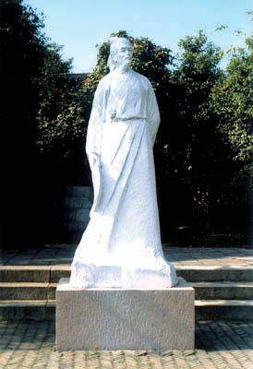
徐霞客（1586—1641），汉族，名弘祖，字振之，号霞客，江苏江阴人。明朝地理学家、旅行家和文学家。他经30年考察撰成的60万字《徐霞客游记》，开辟了地理学上系统观察自然、描述自然的新方向；既是系统考察祖国地貌地质的地理名著，又是描绘华夏风景资源的旅游巨篇，还是文字优美的文学佳作，在国内外具有深远的影响。近年，视徐霞客为游圣，步徐霞客足迹，游览祖国大好河山已成为中国旅游界的崭新时尚。

Slide 26
作者对黄果树瀑布的描述采用了什么顺序?
入口处看瀑布
逐渐靠近瀑布
绕过了 瀑布
由远及近 通过立足点的改变，展现黄果树瀑布。

Slide 27
古代著名旅行家徐霞客在300多年前就对黄果树
瀑布有过描述，也是中国历史上对黄果树瀑布进行详
尽记载的第一人：
万练飞空，飞沫反涌，如烟雾腾空，
势甚雄厉。盖余所见瀑布，高峻数倍者有
之，而从无此阔而大者。

Slide 28
小 结
瀑布是大自然的杰作，是天地间悬挂着的歌。它从壁岩上飞泻而下，直扑山谷，用动人的歌喉谱写了天地间的雄壮乐章。我们赞美瀑布！我们欣赏瀑布！我们沉醉在瀑布的舞姿和訇然作响的音乐里……
通过学习这篇文章，我们深深感受到了黄果树瀑布的壮观和美丽。我想对大家说，为了使我们的世界更美，请热爱我们的大自然，保护好我们赖以生存的环境吧！

Slide 29
作 业
1. 有感情地朗读课文。
2. 你还知道世界上哪些著名的瀑布，请再
收集一些和同学交流。

Slide 30
再见！

